Slide 1
HTML高级应用
成员：余超君、祁钰思、谢宇童

Slide 2
目录
WebSocket
HTML5多线程
HTML5地理定位
WebStorage
WebRTC

Slide 3
WebSocket
余超君

Slide 4
WebSocket与HTTP
基于HTTP的持久化协议
HTTP：无连接、无状态、单向的请求/响应模型
WebSocket：持久连接、有状态、全双工的
WebSocket
HTTP

Slide 5
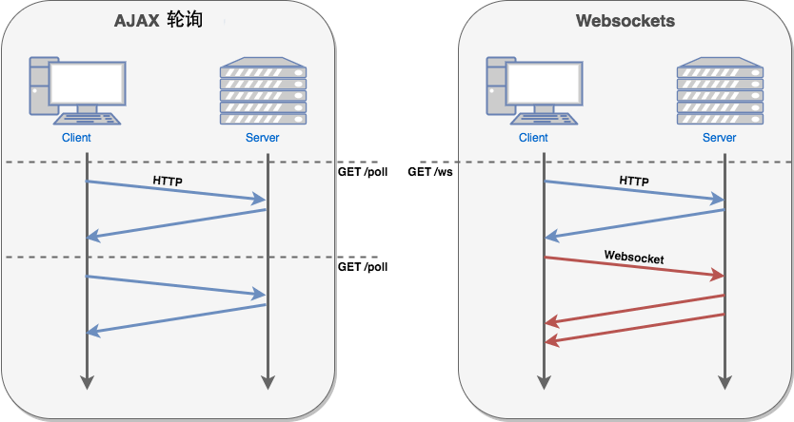
WebSocket与Ajax轮询

Slide 6
WebSocket客户端
创建对象 var Socket = new WebSocket(url, [protocol] );
属性
Socket.readyState 、 Socket.bufferedAmount
事件
onopen、onmessage、onerror、onclose
方法
Socket.send()、Socket.close()

Slide 7
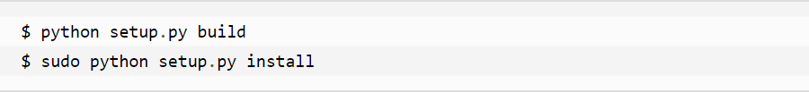
pywebSocket Demo
下载pywebsocket
解压文件夹
进入pywebsocket
在python2环境下执行：

Slide 8
pywebSocket Demo
进入mod_pywebsocket,开启服务
打开html连接服务器

Slide 9
WebSocket服务端
常用的Node实现
µWebSocket
Socket.io
WebSocket-Node

Slide 10
Socket.io Demo
安装express
index.js操纵服务器
Index.html操纵客户端

Slide 11
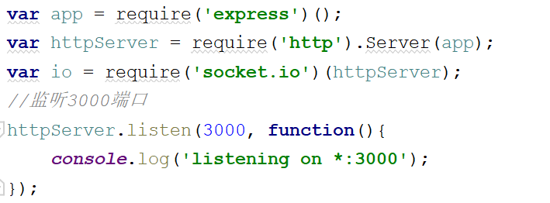
Socket.io Demo
index.js

Slide 12
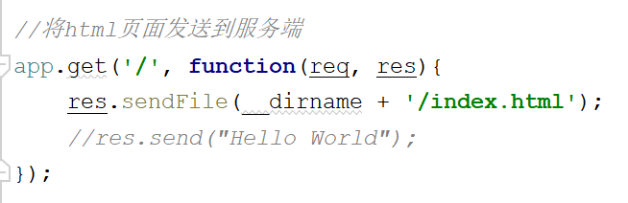
Socket.io Demo
index.js

Slide 13
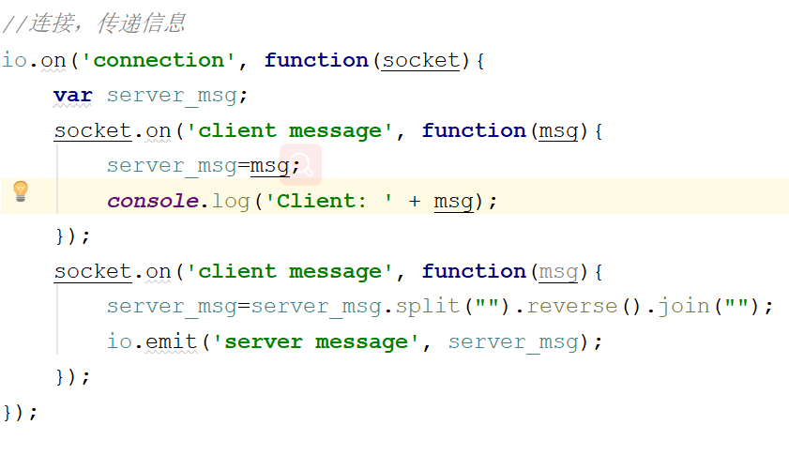
Socket.io Demo
index.js

Slide 14
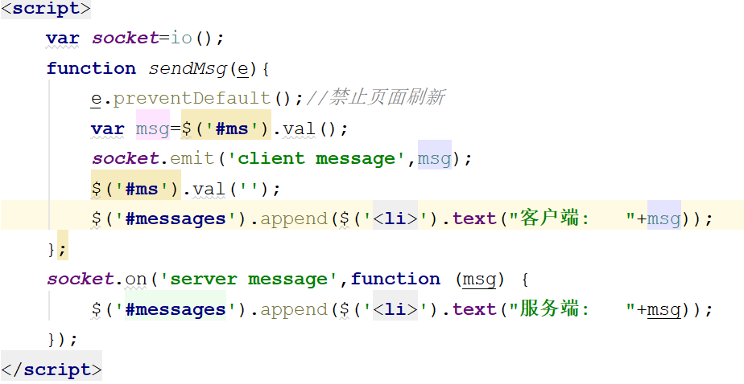
Socket.io Demo
index.html

Slide 15
HTML5多线程
祁钰思

Slide 16
webworker来源
JavaScript为单线程
CPU浪费
程序阻塞
Webworker为JavaScript创造了多线程的环境
主线程
Worker线程

Slide 17
webworker类型
专用线程 Dedicated worker
共享线程 Shared worker

Slide 18
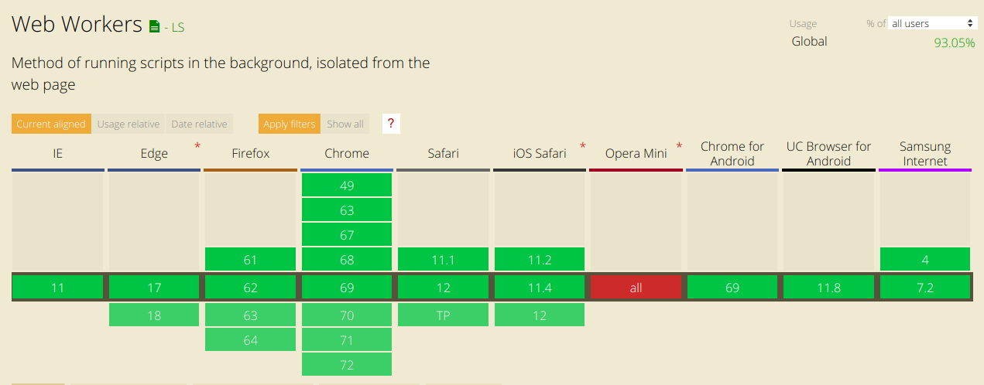
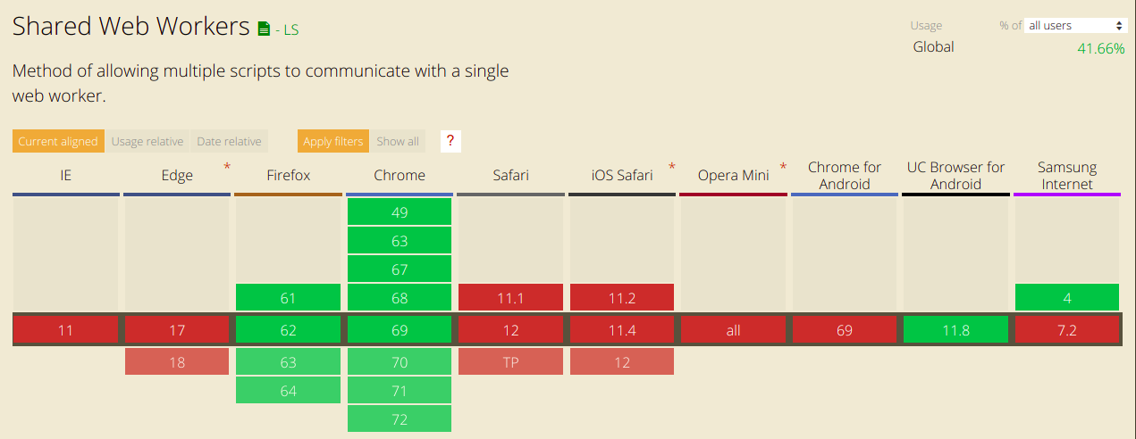
浏览器支持度

Slide 19
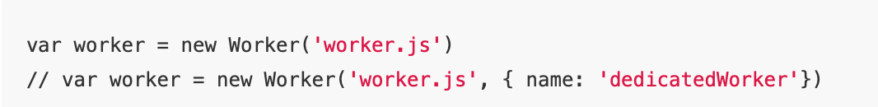
创建线程
专有线程
共享线程

Slide 20
传递数据
发送数据 postMessage()
接收数据
onMessage(),
addEventListener监听message事件

Slide 21
发送消息
拷贝消息：消息会被序列化、拷贝然后再发送出去，接收方接收后则进行反序列化取得消息。 主线程和 Worker 线程并不会共用一个消息实例，它们每次通信都会创建消息副本；这样一来，传递的消息越大，时间开销就越多。

Slide 22
发送消息
转移消息（Transferring the message）：这种方式传递的是可转让对象，可转让对象从一个上下文转移到另一个上下文并不会经过任何拷贝操作；因此，一旦对象转让，那么它在原来上下文的那个版本将不复存在，该对象的所有权被转让到新的上下文内；这意味着消息发送者一旦发送消息，就再也无法使用发出的消息数据了。这样的消息传递几乎是瞬时的，在传递大数据时会获得极大的性能提升。

Slide 23
关闭线程
主线程中使用 terminate()
Worker线程中使用close()

Slide 24
错误处理
主线程中
worker.onerror
worker.onmessageerror
worker.port.onmesssageerror
Worker线程中
onerror

Slide 25
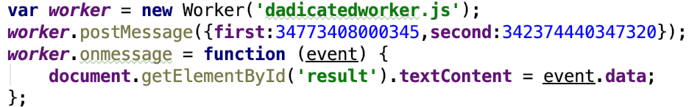
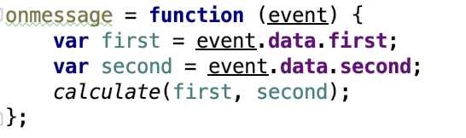
Demo1.1—专有线程
HTML文件
JS文件

Slide 26
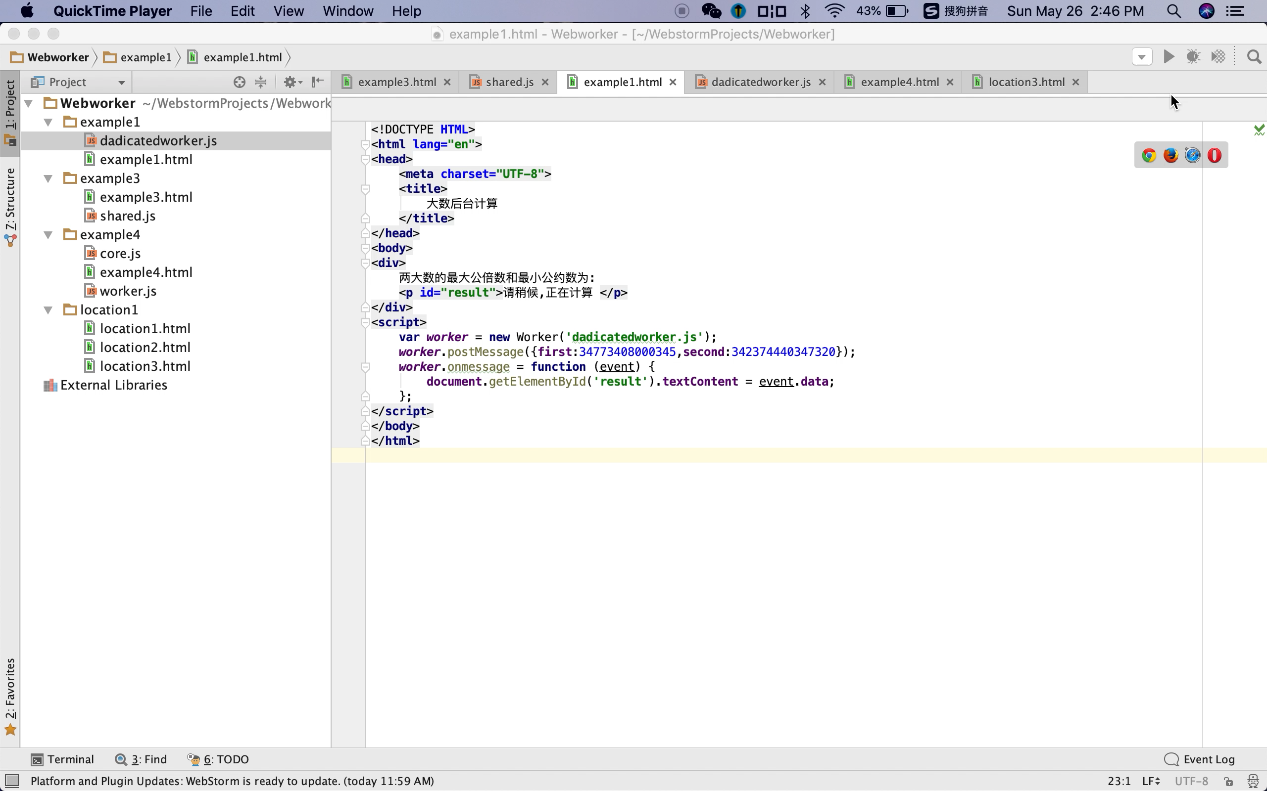

Slide 27
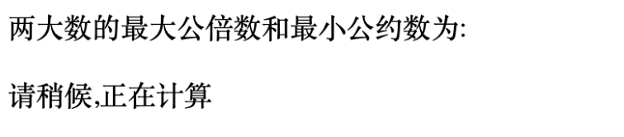
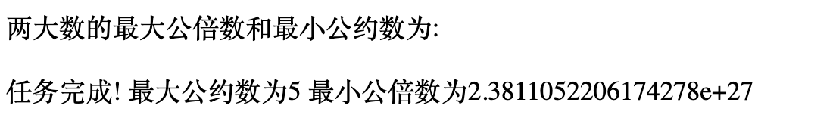

Slide 28
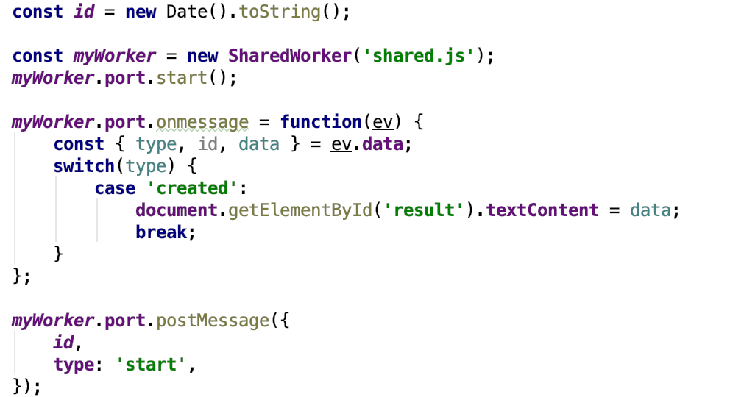
Demo1.2—共享线程
HTML文件

Slide 29
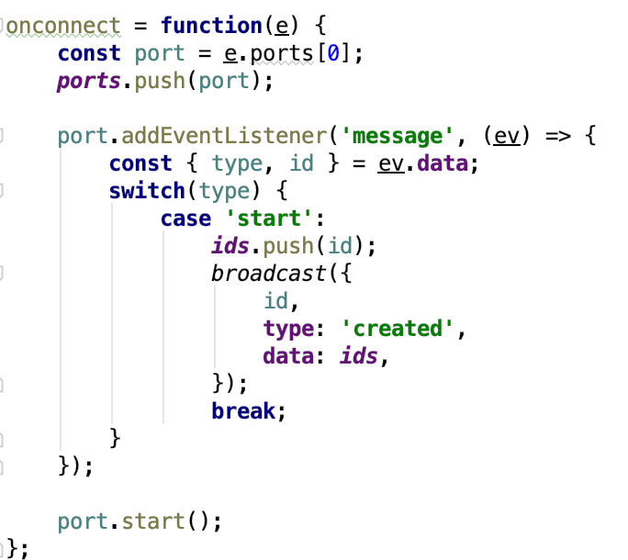
Demo1.2—共享线程
JS文件

Slide 30
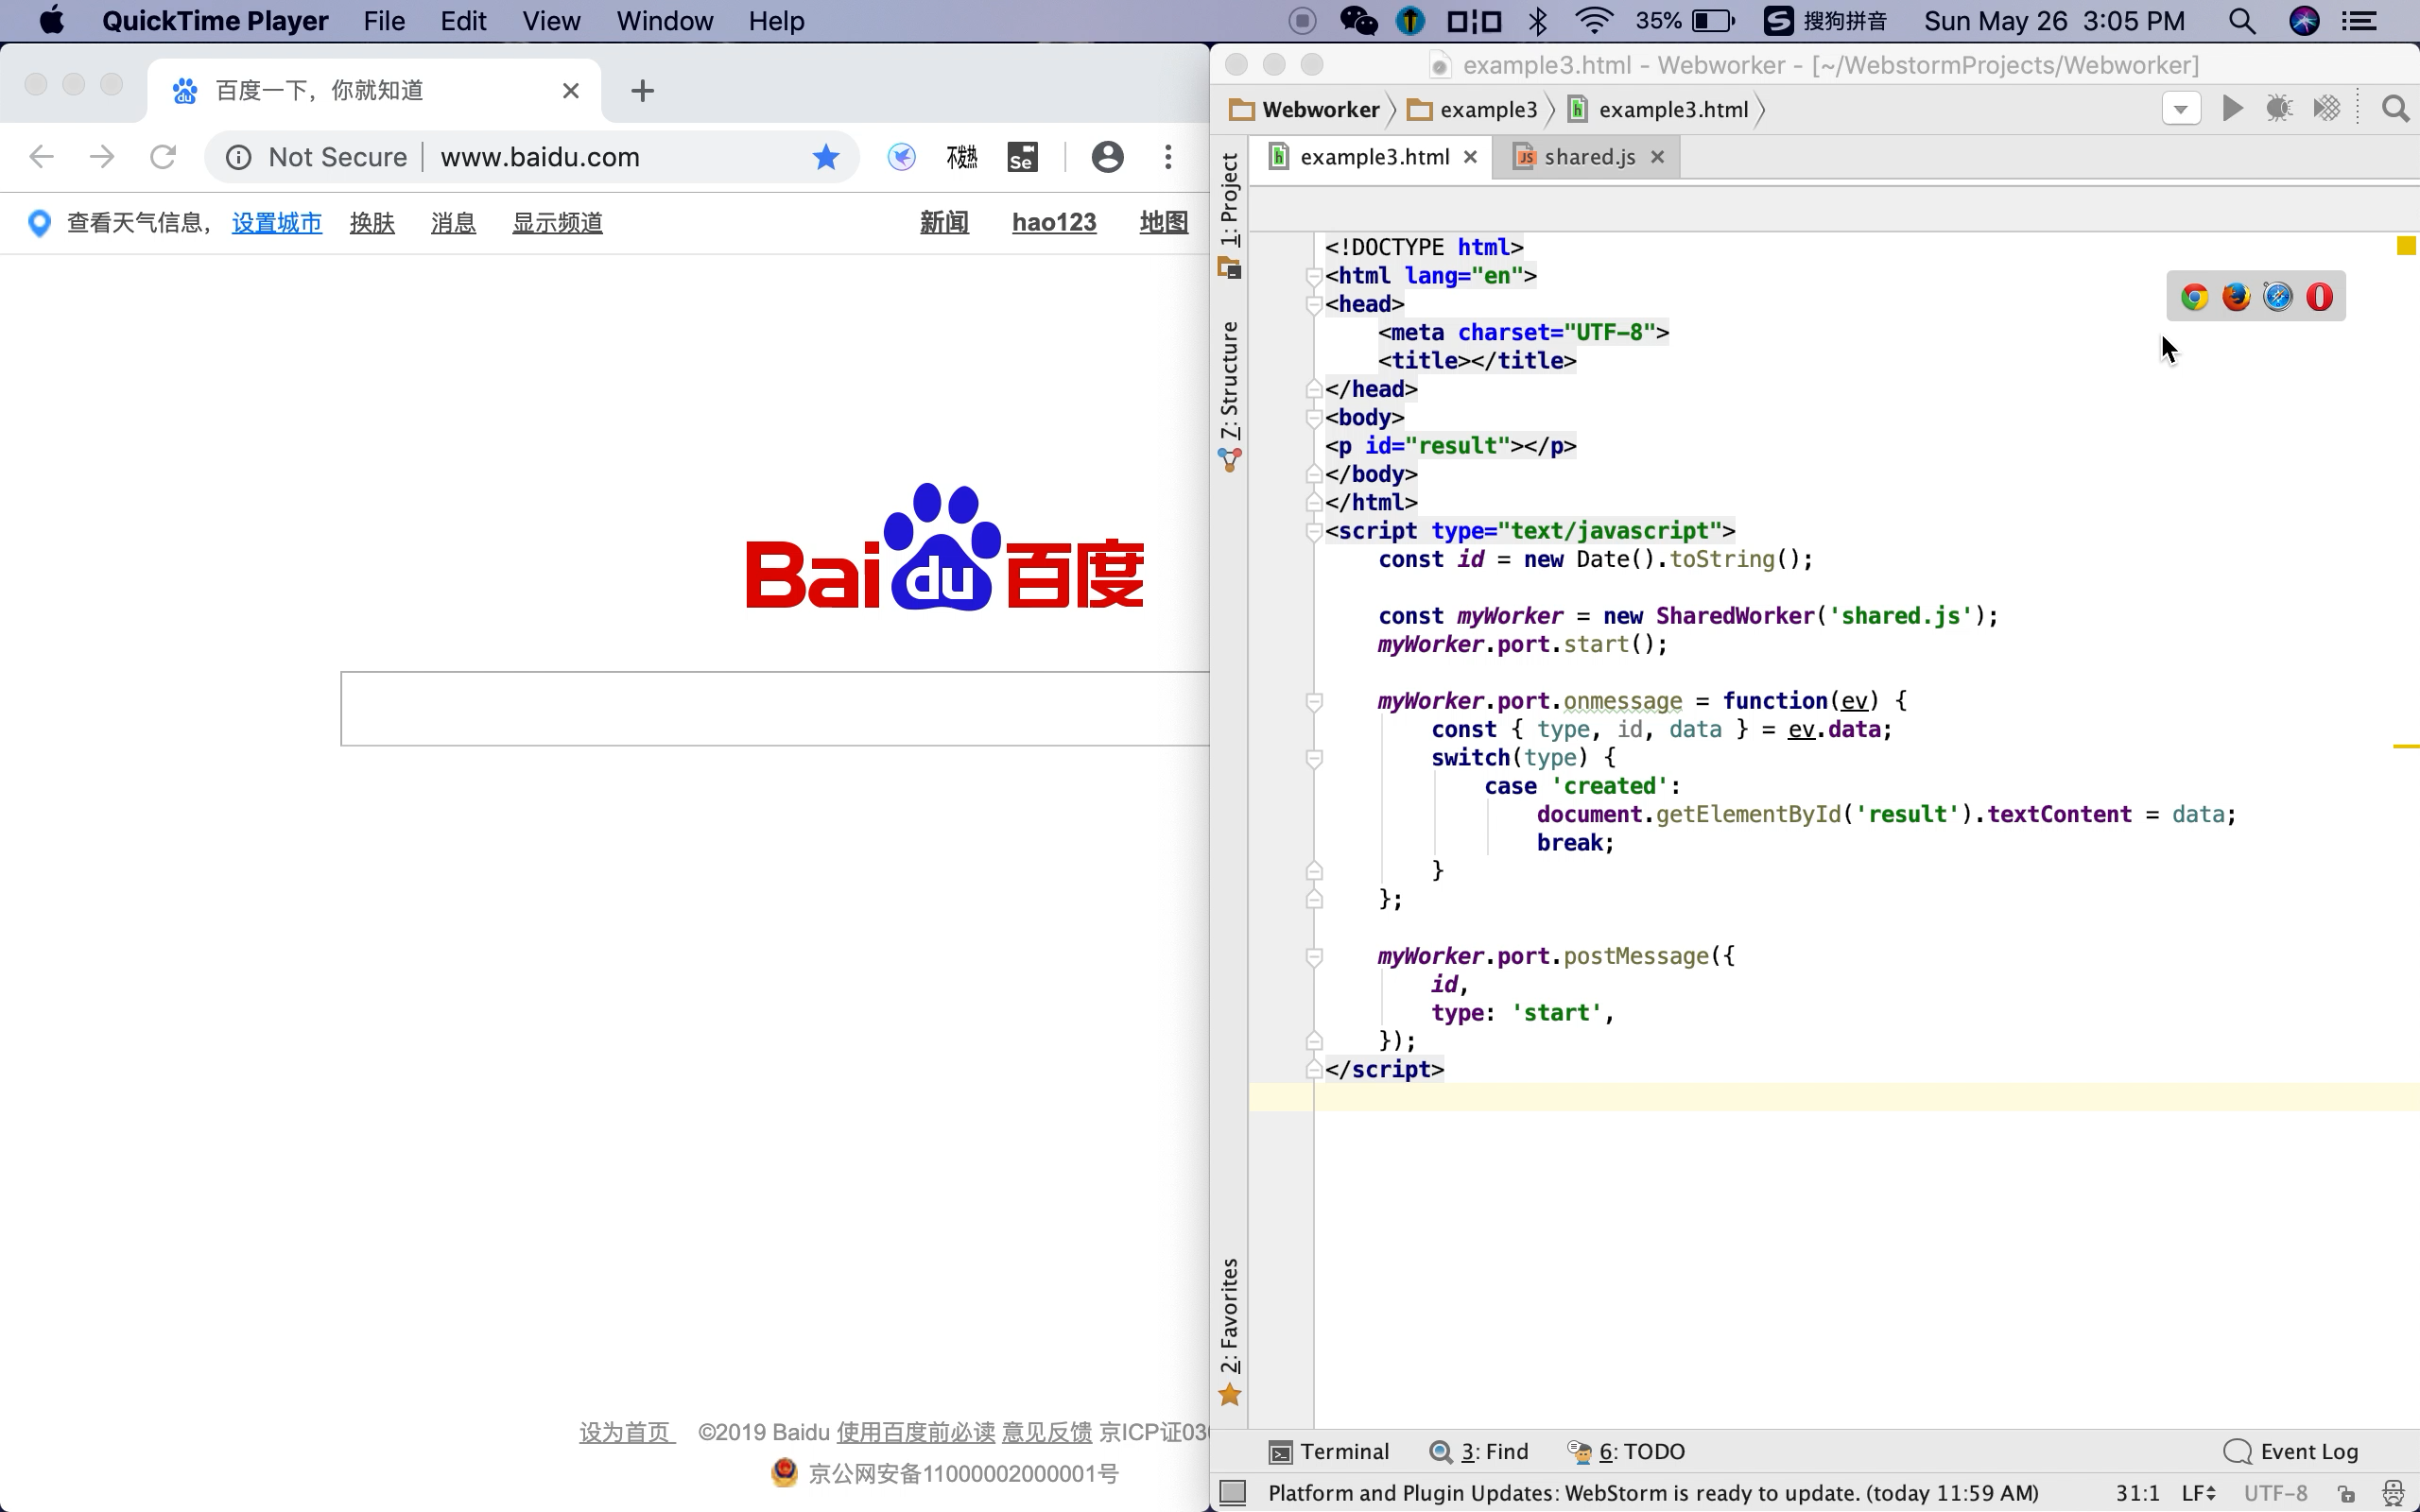

Slide 31
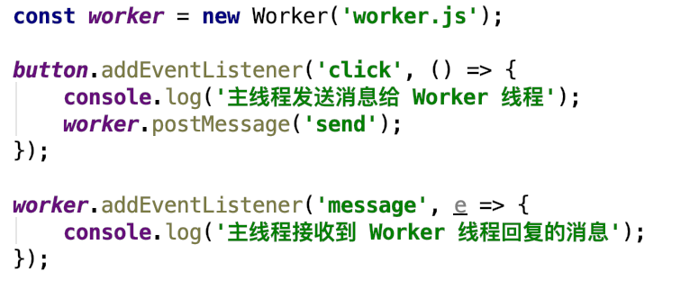
Demo1.3—subworker
HTML文件

Slide 32
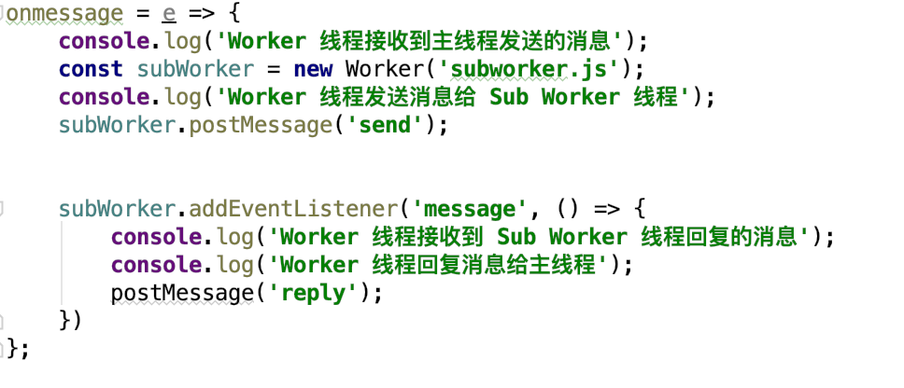
Demo1.3—subworker
Worker.js

Slide 33
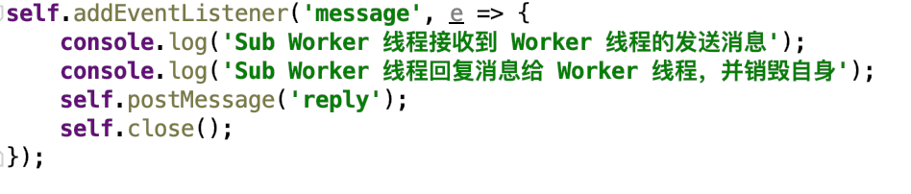
Demo1.3—subworker
Subworker.js

Slide 34
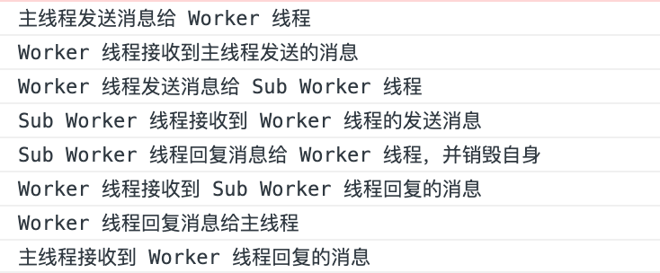
Demo1.3—subworker
运行结果

Slide 35
HTML5地理定位
祁钰思

Slide 36
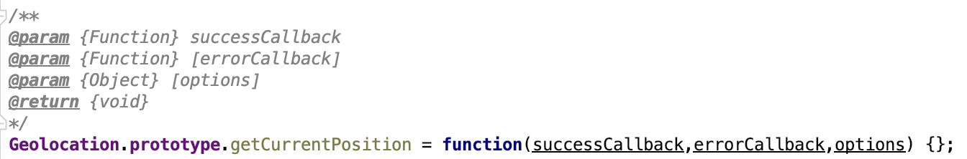
HTML5定位

Slide 37
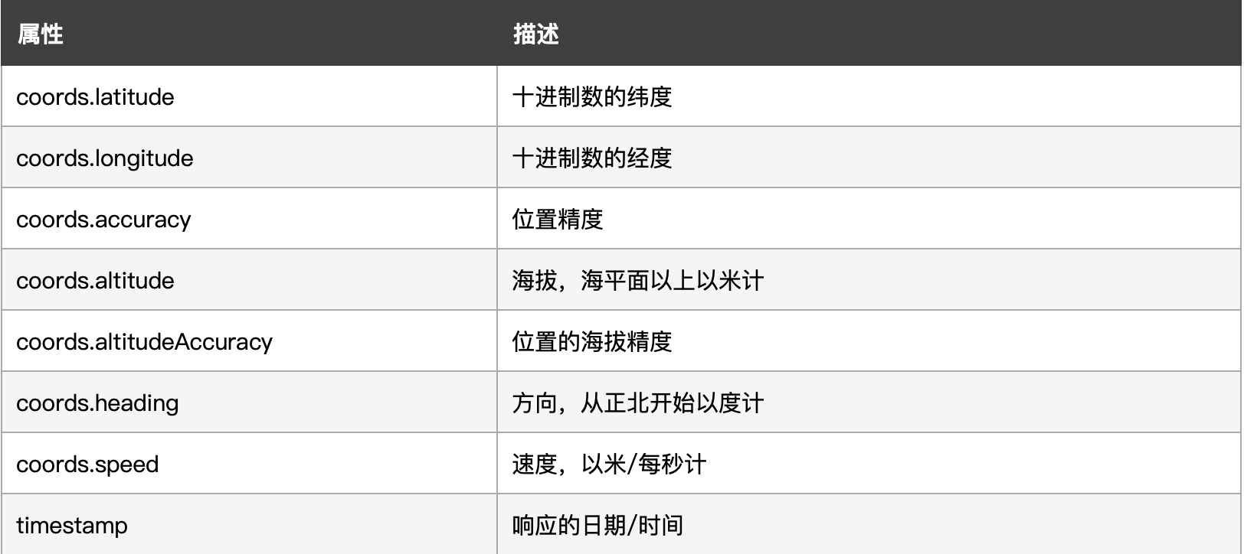

Slide 38
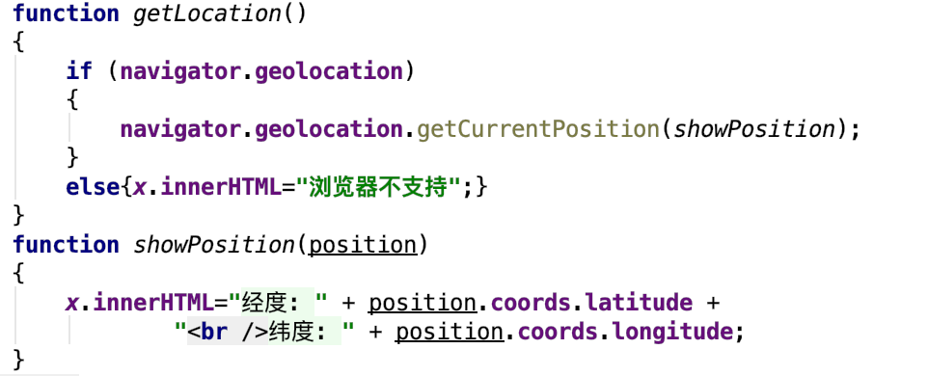
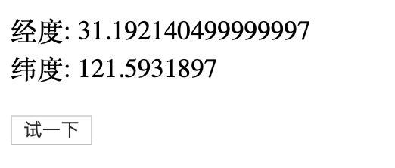
Demo2.1—显示经度纬度

Slide 39
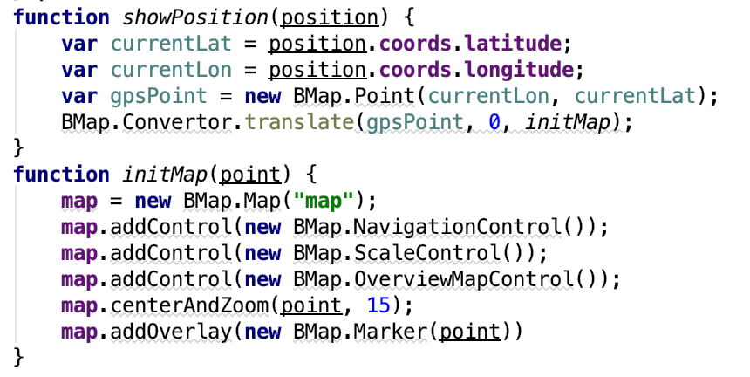
Demo2.2—结合地图

Slide 40
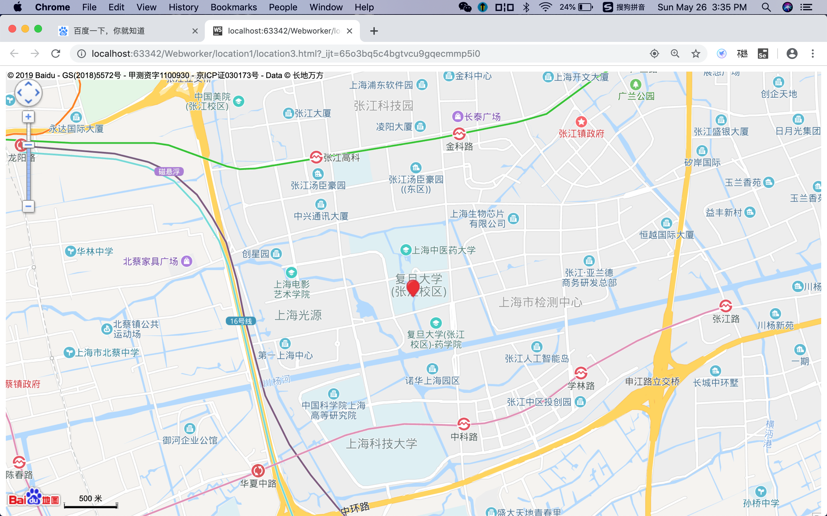

Slide 41
WebStorage
Html5本地存储和本地数据库
谢宇童

Slide 42
WebStorage
sessionStorage
localStorage
localDatabase

Slide 43
WebStorage => sessionStorage
sessionStorage对象
Key-value数据格式
length属性
五种方法
setItem(key,value)
getItem(key)
removeItem(key)
clear()
key(i)

Slide 44
WebStorage => localStorage
localStorage对象
key-value数据格式
length属性
五种方法
setItem(key,value)
getItem(key)
removeItem(key)
clear()
key(i)

Slide 45
storage 事件
interface StorageEvent : Event { readonly attribute DOMString key; 键值 readonly attribute DOMString oldValue; 修改之前的值 readonly attribute DOMString newValue; 修改之后的值 readonly attribute DOMString url; 触发改动的页面url readonly attribute Storage storageArea; 发生改变的storage };

Slide 46
WebStorage => localDatabse
步骤
openDatabase方法：创建一个访问数据库的对象
使用上一步对象执行transaction方法（可以设置回调函数）
通过executeSql方法执行sql语句

Slide 47
WebStorage => localDatabase
openDatabase方法
var db = openDatabase("student", "1.0", "学生表", 1024 * 1024, function () { });
transaction方法和excuteSql方法
db.transaction(function(trans){
trans.excuteSql(“create table if not exists Demo(uName text null,title text null,words text null)”,[ ],
function(trans,result){ },
function(trans,message){ }
});

Slide 48
WebRTC
Web Real-Time Communication
谢宇童

Slide 49
WebRTC
WebRTC是一项实时通讯技术，它允许网络应用或站点在不借助中间媒体的情况下，建立浏览器之间点对点的连接，实现视频流或音频流的传输。同时使得用户在不需要安装任何插件或者第三方软件情况下，创建点对点的数据分享和电话会议或视频会议等。

Slide 50
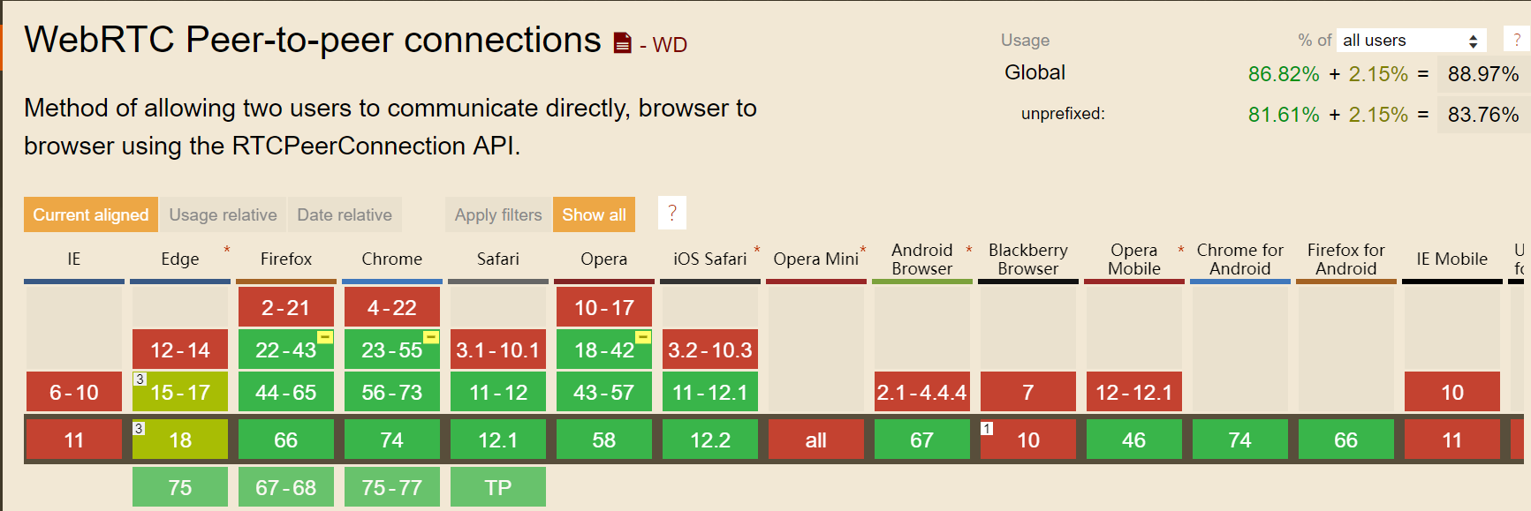
浏览器兼容

Slide 51
用WebRTC进行p2p通信的过程
在本地端创建 MediaStream 对象（包括麦克风和摄像头等）。
在 MediaStream 中获得URL blob。
创建RTCPeerConnection对象。
把本地流媒体附加到新创建的连接中。
把本地会话描述发送给远程端。
接收从远程端的会话描述。
处理会话描述并把远程流媒体附加到RTCPeerConnection连接中。
从远程流媒体中获得URL blob。
用URL blob播放远端音频或视频。

Slide 52
三个接口
MediaStream:通过MediaStream的API能够通过设备的摄像头和话筒获得视频和音频的同步流
RTCPeerConnection：是WebRTC用于构建点对点之间稳定高效的流传输的组件
RTCDataChannel:使得浏览器之间建立一个高吞吐量，低延迟的信道，用于传输任何数据

Slide 53
MediaStream
调用navigator.getUserMedia() ：接受三个参数
一个约束对象（constraints）
一个调用成功的回调函数，如果成功传一个流对象
一个调用失败的回调函数

Slide 54
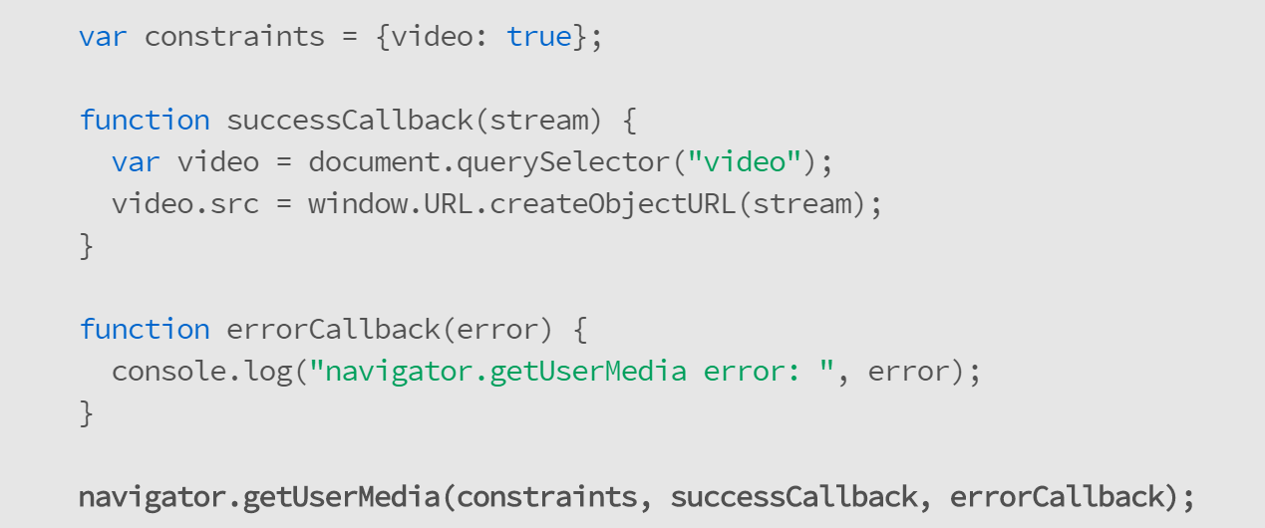
MediaStream

Slide 55
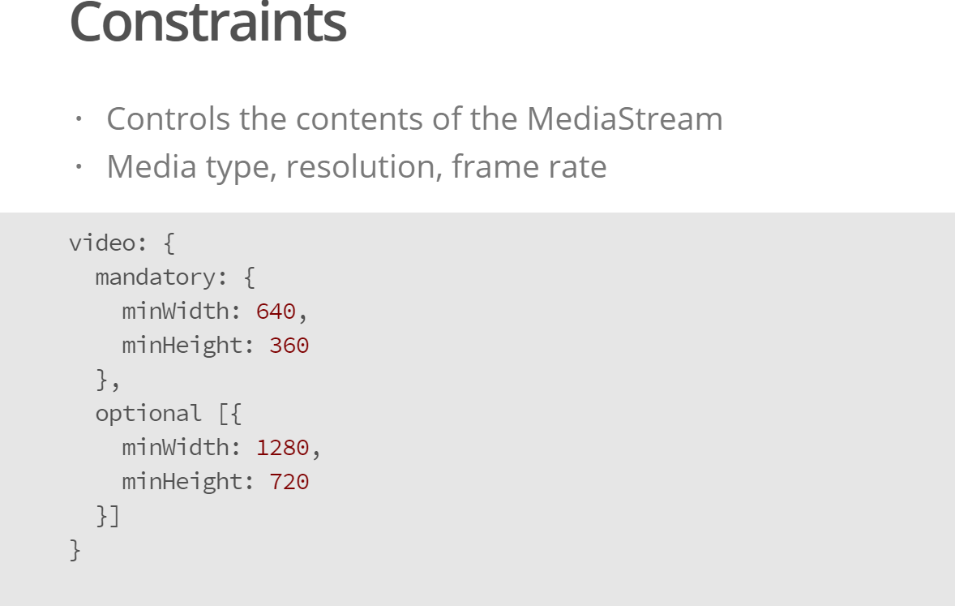
demo

Slide 56
RTCPeerConnection
WebRTC使用RTCPeerConnection来在浏览器之间传递流数据，这个流数据通道是点对点的，不需要经过服务器进行中转。但是这并不意味着我们能抛弃服务器，我们仍然需要它来为我们传递信令（signaling）来建立这个信道。WebRTC没有定义用于建立信道的信令的协议：信令并不是RTCPeerConnection API的一部分。

Slide 57
信令
在音视频流传递之前，交换metadata的过程
会话控制信息，用来开始和结束会话
网络适配：ip地址，端口
媒体适配：分辨率，编码器等

Slide 58
NAT/防火墙穿越技术=>ICE
ICE，全名叫交互式连接建立（Interactive Connectivity Establishment）,一种综合性的NAT穿越技术，它是一种框架，可以整合各种NAT穿越技术如STUN、TURN（Traversal Using Relay NAT 中继NAT实现的穿透）。ICE会先使用STUN，尝试建立一个基于UDP的连接，如果失败了，就会去TCP（先尝试HTTP，然后尝试HTTPS），如果依旧失败ICE就会使用一个中继的TURN服务器。

Slide 59
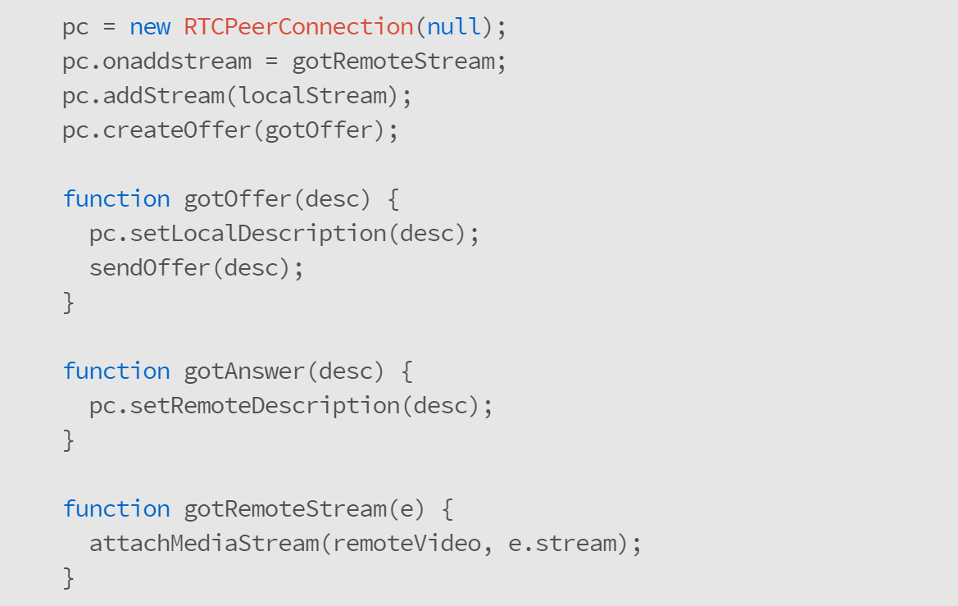
RTCPeerConnection

Slide 60
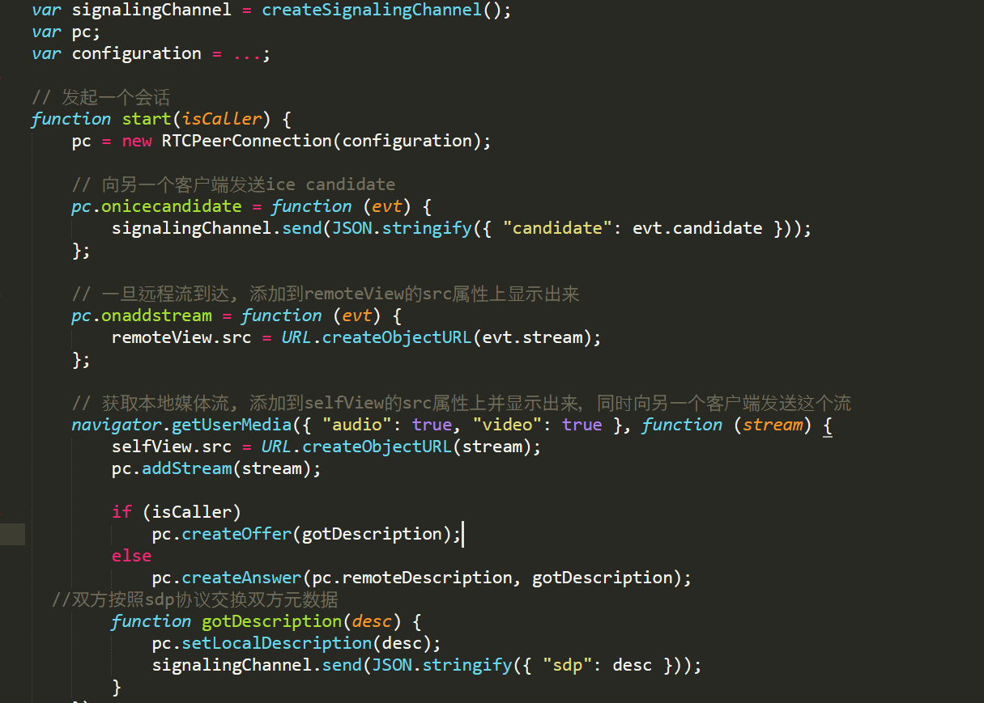
RTCPeerConnection

Slide 61
RTCDataChannel
利用RTCDataChannel交换文本数据，基于它我们可以在浏览器之间传输任意数据。DataChannel是建立在PeerConnection上的，不能单独使用
channel = pc.createDataChannel(“label”)；

Slide 62
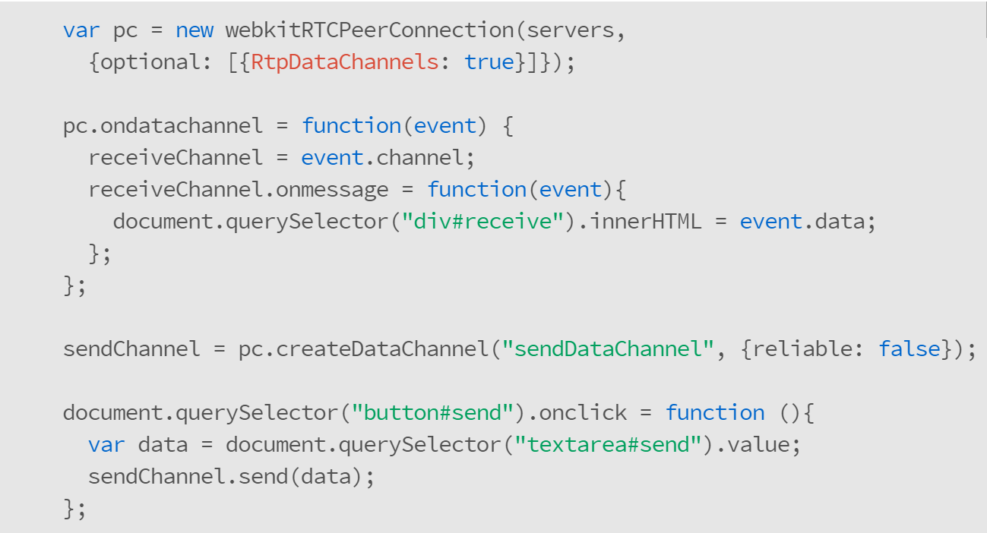
RTCDataChannel

Slide 63
RTCDataChannel
demo

